Slide 1
Déplacer des exemplaires d’une implantation à une autre
Move permanently

Slide 2
Contenu
Introduction
Créer la demande
Workflow
Introduire une demande de transfert pour un item
Introduire une demande de transfert pour un ensemble d’exemplaires
Identification du traitement en cours
Réception des exemplaires par l’implantation destinataire
Exemples

Slide 3
Introduction
La fonctionnalité Move permanently permet de déplacer, de manière permanente, des exemplaires d’une bibliothèque à une autre.
Objectif : assurer un suivi continu et clairement identifié des exemplaires en cours de déplacement
Rôles :
Request operator
Physical inventory operator

Slide 4
Introduction
La demande de transfert se fait à l’initiative de l’implantation propriétaire des documents :
Pour introduire la demande, il faut avoir le rôle Physical Inventory Operator dans l’implantation propriétaire
Au préalable, prendre contact avec l’implantation destinataire (en particulier lors d’un transfert de volumes important!)
NB : idéalement, le documentaliste qui introduit la demande en assure le suivi jusqu’à l’envoi du document physique

Slide 5
Introduction
/!\ Lors d’un transfert de collections, ne jamais supprimer les items pour les recréer ensuite dans l’implantation destinataire : toutes les informations et historiques liés à ces inventaires seraient alors perdus, notamment les informations de circulation.
Deux autres options utilisées jusqu’à aujourd’hui pour le transfert d’une implantation à une autre mais à exclure au profit de la procédure “Move permanently”:
Possibilité de modifier la localisation d’un item grâce à la fonctionnalité “Change item information”
Demander l’attribution momentanée d’un autre périmètre d’inventaire
→ Ces options sont à éviter dans la mesure où le transit ne serait pas identifié, augmentant le risque d’égarer des ouvrages.

Slide 6
Move permanently
Créer la demande

Slide 7
Créer la demande : 2 possibilités
Pour traiter des items au cas par cas : partir de la liste des exemplaires
Pour traiter de grands ensembles d’items, demander le déplacement via le job “Create physical item move requests” dans Alma
Items isolés | Ensemble d’items
↓ Partir de la liste des exemplaires (1) | ↓ Traitement via job (2)

Slide 8
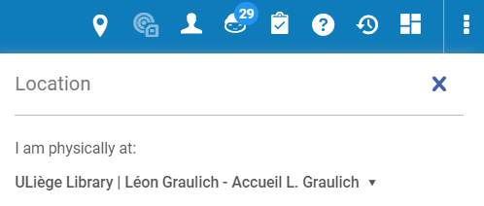
Au cas par cas (1)
Se localiser au bureau de prêt de la bibliothèque
À partir d’un résultat de recherche (recherche de type All titles ou Physical titles), afficher la liste des exemplaires.
Dans la liste des actions (...), sélectionner Change location.

Slide 9
Traitement de plusieurs items (2)
Créer un set exemplarisé (itemized) de type Physical Items
Possibilité d’importer une liste de code-barres (voir Guide pour le catalogueur)
Faire une demande de traitement par lot via le Forum adressée aux administrateurs système (TF-RM)

Slide 10
Move permanently
Workflow

Slide 11
Introduire une demande de transfert pour un item

Slide 12
Depuis la liste des exemplaires – Change location
NB : Option à privilégier pour un document ou pour cibler un item parmi plusieurs liés au même titre
Se localiser au bureau de prêt de la bibliothèque
Lancer une recherche sur le titre à déplacer (All titles / Physical titles)
Accéder à la liste des exemplaires (Lien “Items” sous le détail de l’inventaire ou Actions disponibles (...))
Depuis la liste des Actions (…) de l’item ciblé, sélectionner Change location

Slide 13
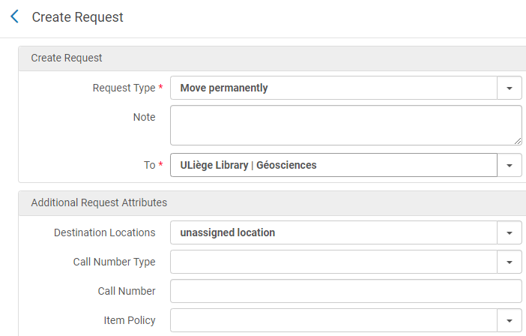
Depuis la liste des exemplaires – Change location
Sélectionner le type de déplacement souhaité : Move permanently (Déplacer de façon permanente)
Compléter les informations de destination : Implantation ET Localisation
Rôle Receiving !
À demander au préalable à l’implantation destinataire
Saisir le type de request
Saisir l’implantation de destination
Saisir la localisation de destination
NB : si elle est inconnue ou encore indéterminée, utiliser “unassigned location”

Slide 14
Depuis la liste des exemplaires – Change location
La request apparaît dans la liste des tâches Pick up from shelf
Imprimer le bordereau et prendre le document en rayon (au besoin)
Scanner le code-barres (Scan-in items) pour mettre le document en transit dans Alma :
Envoyer le document vers l’implantation destinataire (transit effectif)
Type de request clairement identifié

Slide 15
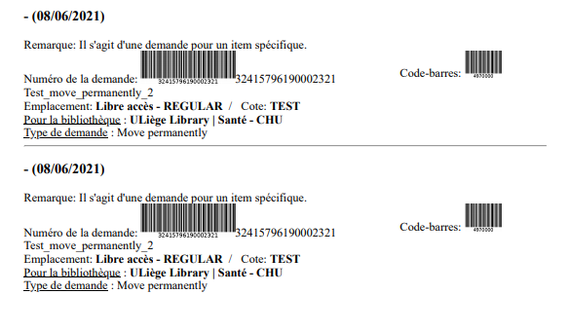
Depuis la liste des exemplaires – Change location
Sur le bordereau, le type de demande est identifié “Move permanently”

Slide 16
Introduire une demande de transfert pour un ensemble d’exemplaires

Slide 17
Via traitement par lot
NB : Option à privilégier pour de grands ensembles d’items (≥ 10 items)
Créer un set de type Itemized (Exemplarisé) public
soit à partir d’une recherche, soit à partir d’un fichier excel

Slide 18
Via traitement par lot
Nommer le set de façon univoque
Le titre doit commencer par le code de la bibliothèque propriétaire, éventuellement suivi du nom/trigramme du documentaliste :
Exemple : GRA01_AGa_Moving_permanently_2021-07-06
Prendre contact avec un administrateur système (TF-RM)
et préciser :
La bibliothèque destinataire
La localisation de destination : sélectionner “unassigned location” si la localisation finale est inconnue ou encore indéterminée)
Mettre les documents en caisse et prendre contact avec l’implantation destinataire pour organiser le transfert physique des collections

Slide 19
Identification du traitement en cours

Slide 20
Pour l’utilisateur professionnel : dans Alma
Dans le menu Monitor requests & item processes, durant le transit effectif et jusqu’à l’ouverture des caisses dans l’implantation destinataire, le statut des items est identifié comme en transit de type Move permanently → le processus est bien distinct des autres types de transit (pas de “pollution” de la liste des Patron requests par exemple).
Pour visualiser les exemplaires en déplacement de type Move permanently, accéder au menu Fulfillment > Monitor requests & Item processes et appliquer un filtre Move permanently (disponible sous Request/Process Type) et un filtre sur la Pickup location de destination.

Slide 21
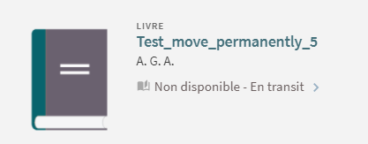
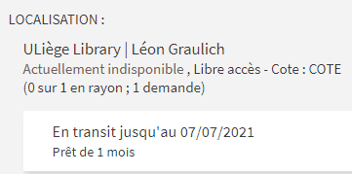
Pour l’utilisateur final : dans Primo
Sur Primo, l’ouvrage apparaîtra comme “Non disponible - En transit”
Comme pour d’autres types de transit, la date à laquelle le document devrait arriver dans l’implantation destinataire est renseignée.

Slide 22
Réception des exemplaires par l’implantation destinataire

Slide 23
Réceptionner les items (accepter le transfert)
NB : si vous travaillez dans plusieurs implantations, vérifiez que vous êtes identifié dans le bon circulation-desk (implantation à laquelle les items sont destinés)
Menu Fulfillment > Scanner le code-barres (Scan-in items)
La destination renseignée est Reshelve to + implantation destinataire
La localisation de destination est directement renseignée

Slide 24
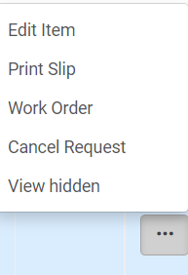
Réceptionner les items (accepter le transfert)
Modifier les informations de localisation dans le HOL
Depuis la liste des actions (...) : Edit item
Dans le volet de droite, sélectionner View all holdings et éditer le HOL concerné (par exemple, le HOL à la localisation “Unassigned”)
Modifier la localisation et la cote de rangement
Les informations de localisation initiale peuvent être conservées en $$d (si besoin spécifique, car ces infos sont conservées dans l’historique des versions)
Sauvegarder le HOL
→ L’opération est à présent terminée

Slide 25
Suivi de traitement : placement dans le Work order

Slide 26
Placement dans un Work order
Si les documents nécessitent un traitement plus long (ex. rétrocatalogage), il est utile de les placer dans le Work order
NB : travailler à partir du Département Acquisitions & catalogage
Ouvrir le Scan in Items à partir du menu Fulfillment > Set statut to : catalogage > scanner le code-barres
Les ouvrages seront alors marqués comme indisponibles sur Primo, le temps du traitement.
NB : pour un grand nombre d’items, le placement dans un work order peut également être demandé via un traitement par lot
Rôle Receiving !

Slide 27
Move permanently
Cas d’utilisation : exemples de traitement

Slide 28
Exemple 1
L’implantation Graulich (GRA01) transfère vers Santé-CHU (BSV02) plusieurs caisses de livres qui seront désormais localisés en Santé-CHU
S’agissant d’un nombre d’items important, la demande de déplacement est effectuée via le job “Create physical item move requests” dans Alma.
À l’ouverture des caisses en Santé-CHU, l’opération de Scan-in marque l’acceptation du déplacement par l’implantation destinataire et les rend à nouveau disponibles.
Peu importe que le traitement soit immédiat ou non, les ouvrages sont correctement tracés, même s’ils restent sous statut « en transit » jusqu’à ce que l’équipe ait le temps de traiter ces caisses.

Slide 29
Exemple 2
L’implantation Architecture acquiert, suite à une suggestion d’achat, un ouvrage sur la cartographie. Après réception, elle ne voit pas où intégrer ce livre dans ses collections et le propose à l’implantation Géosciences.
S’agissant d’un item isolé, la request sera introduite directement dans Alma, à partir de la liste des exemplaires.
Une fois le document reçu en Géosciences, l’opérateur effectue un Scan-in.
L’opérateur peut ensuite éditer le HOL pour modifier la cote.

Slide 30
TF Alma Resource Management
Alma-RM@lists.uliege.be
TF Alma Fulfillment
Alma-Fulfillment@lists.uliege.be

